Slide 1
CSE
23 Septembre 2025

Slide 2


Contrat Pluri-Annuel d’Objectifs et de Moyens
Annexe Objectifs

Slide 3
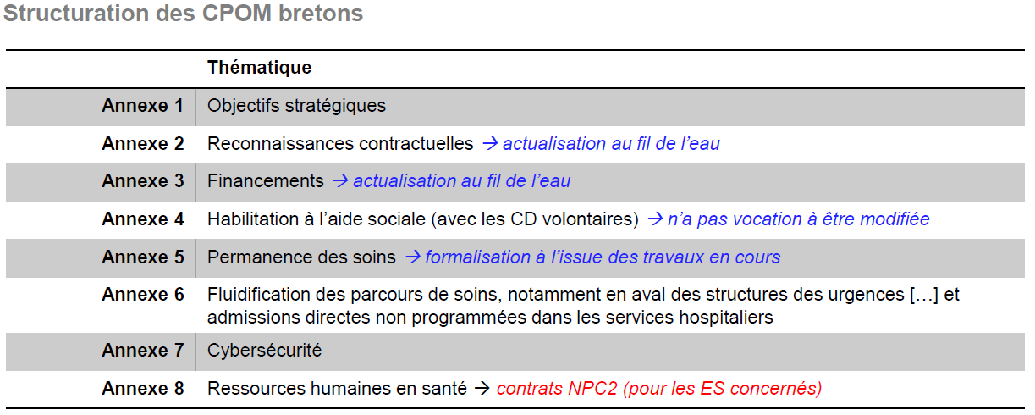
Méthodologie CPOM
CPOM socle signé fin 2023
Evolutions de la structuration des annexes depuis Décret 25/02/25 :
Notes:
Vigilance : ARS indique que slt 2 CPOM de Groupes signés en Bretagne

Slide 4
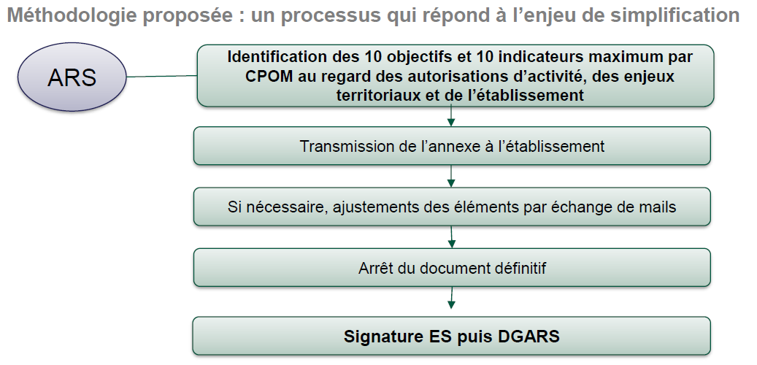
Méthodologie CPOM

Slide 5
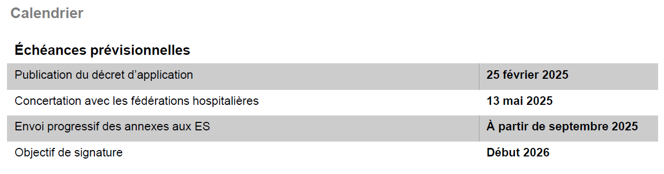
Méthodologie CPOM
Propositions ARS balayée en séance du Bureau de CME du 1er Juillet
Objectifs CPOM validés en CME le 1er Septembre (unanimité)
Début des retours ARS : à partir de fin septembre

Slide 6
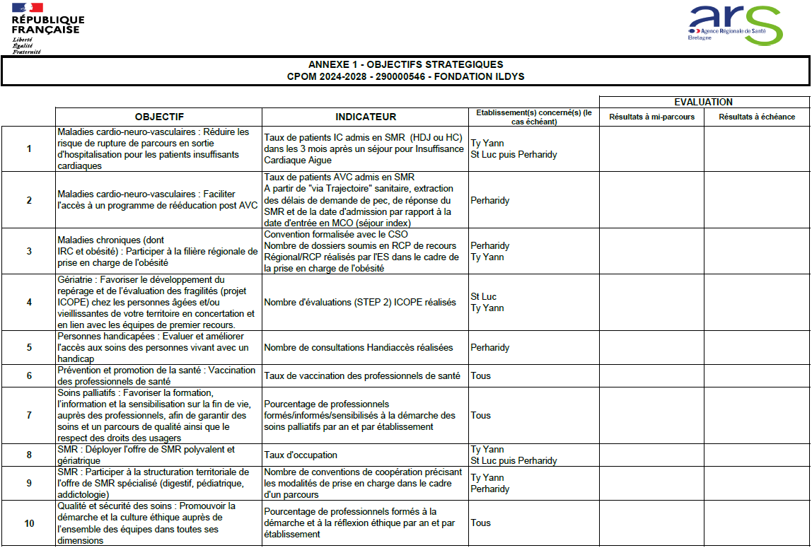
  Objectifs CPOM Proposés

